Slide 1



Introdução à Engenharia ENG1000
Aula 09 – Estruturas de Repetição
Prof. Augusto Baffa
<abaffa@inf.puc-rio.br>

Slide 2
Estruturas de Repetição
Diversos problemas somente podem ser resolvidos numericamente por um computador se o resultado de pequenas computações forem acumulados.
Exemplo: calcular o fatorial de um número.
Precisamos de mecanismos que nos permitam requisitar que um conjunto de instruções seja repetidamente executado, até que uma determinada condição seja alcançada.
Repetições são programadas através da construção de laços (ou ciclos).

Slide 3
Estruturas de Repetição (WHILE)
Estruturas de repetição são utilizadas para indicar que um determinado conjunto de instruções deve ser executado um número definido ou indefinido de vezes, ou enquanto uma condição não for satisfeita.
Em Lua, uma das formas de se trabalhar com repetições é através do comando while:
...
while expressão_lógica do
-- Bloco de comandos
end
...
Enquanto a “expressão_lógica” for verdadeira, o “bloco de comandos” é executado!
Depois, a execução procede nos comandos subsequentes ao bloco while.

Slide 4

Estruturas de Repetição – Exemplo 1
Exemplo 1:
“Crie um programa que escreva na tela todos os números entre 0 e 100”
local x = 0
while x <= 100 do
io.write(x, “\n”)
x = x + 1
end

Slide 5
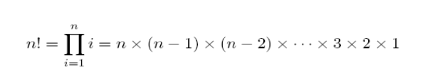
Estruturas de Repetição – Exemplo 2
Exemplo 2:
“Fatorial de um número não-negativo”
function fatorial(n)
local f = 1
while n > 1 do
f = f * n
n = n – 1
end
return f
end

Slide 6
Estruturas de Repetição – Exemplo 3
Exemplo 3:
“Verificar se um Número é Primo”
Sabe-se que: Um número é dito primo se ele for divisível apenas pelo número 1 e pelo próprio número, sendo que 1 não é primo (2 é o primeiro número primo).
int primo(int n)
{
int i;
if (n < 2)
return 0;
i=2;
while(i < n)
{
if (n%i == 0)
return 0;
i++;
}
return 1;
}
/* retorna 0 se n não for primo, 1 se for */

Slide 7
Estruturas de Repetição (FOR)
Outra forma de se trabalhar com repetições é através do comando for – que é equivalente ao comando while com uma sintaxe mais compacta:
O bloco de comandos será executado para cada valor de var partindo de valor_inicial e indo até valor_final, usando o incremento para incrementar o valor de var
...
for var = valor_inicial, valor_final, incremento do
-- Bloco de comandos
end
...

Slide 8
Estruturas de Repetição – Exemplo 1
Exemplo 1: “Escrever na tela os números entre 0 e 100”
Importante:
Na estrutura for a variável de controle x é uma variável local;
Nunca modifique o valor da variável de controle dentro da estrutura for;
local x = 0
while x <= 100 do
io.write(x, “\n”)
x = x + 1
end
for x = 0, 100, 1 do
io.write(x, “\n”)
end

Slide 9
Estruturas de Repetição – Exemplo 2
Exemplo 2:
“Fatorial de um número não-negativo”
function fatorial(n)
local f = 1
for i = n, 1, -1 do
f = f * i
end
return f
end

Slide 10
Estruturas de Repetição – Exemplo 3
Exemplo 3:
“Verificar se um Número é Primo”
int primo(int n)
{
int i;
if (n <2)
return 0;
for (i = 2; i < n; i++)
{
if (n % i == 0)
return 0;
}
return 1;
}

Slide 11
Estruturas de Repetição (repeat)
A estrutura while avalia a expressão booleana que controla a execução do bloco de comandos no início do laço.
A linguagem Lua oferece uma terceira construção de laços através do comando repeat:
A expressão booleana é avaliada no final do laço.
Isso significa que o bloco de comandos é executado pelo menos uma vez.
...
repeat
-- Bloco de comandos
until expressão_lógica
...

Slide 12
De Volta ao “Hello World”
Na ultima implementação do “Hello World” fizemos o texto se mover na tela e retornar ao inicio quando ele atingir o limite da tela.
E se nós precisássemos fazer o mesmo com 20 “Hello World” ao mesmo tempo?
Duplicar código nunca é uma opção viável!
Com uma estrutura de repetição podemos fazer isso sem duplicar linhas de código.
Como podemos fazer isso?

Slide 13
local px -- posição x do texto
function love.load()
love.graphics.setColor(0, 0, 0)
love.graphics.setBackgroundColor(255, 255, 255)
px = 0
end
function love.update(dt)
px = px + (100 * dt)
if px > love.window.getWidth() then
px = 0
end
end
function love.draw()
love.graphics.print("Hello World", px, 300)
end

Slide 14
local px -- posição x do texto
function love.load()
love.graphics.setColor(0, 0, 0)
love.graphics.setBackgroundColor(255, 255, 255)
px = 0
end
function love.update(dt)
px = px + (100 * dt)
if px > love.window.getWidth() then
px = 0
end
end
function love.draw()
for y = 0, 20, 1 do
love.graphics.print("Hello World", px, y * 30)
end
end

Slide 15
De Volta ao “Hello World”

Slide 16
Tipo image
Jogos não são criados somente com formas geométricas básicas. Normalmente a arte do jogo é definida por um conjunto de imagens.
O Löve oferece um tipo de dados especial para armazenar imagens chamado image.
Podemos carregar uma nova imagem através do comando:
Podemos desenhar uma imagem através do comando:
image = love.graphics.newImage(filename)
love.graphics.draw(drawable, x, y, r, sx, sy, ox, oy, kx, ky)

Slide 17

Tipo image
Para desenhar uma imagem na tela é necessário duas etapas:
Carregar a imagem com o comando love.graphics.newImage
Desenhar a imagem com o comando love.graphics.draw
Exemplo:
function love.load()
hamster = love.graphics.newImage("hamster.png")
end
function love.draw()
love.graphics.draw(hamster, 325, 225)
end
http://www.inf.puc-rio.br/~elima/intro-eng/hamster.png

Slide 18
Tipo image

Slide 19
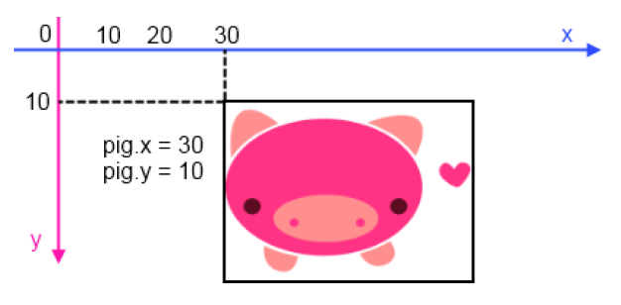
Tipo image
Por padrão, as imagens são desenhadas com o ponto de origem no canto superior esquerdo:
É possível modificar o ponto de origem através dos outros parâmetros da função love.graphics.draw

Slide 20
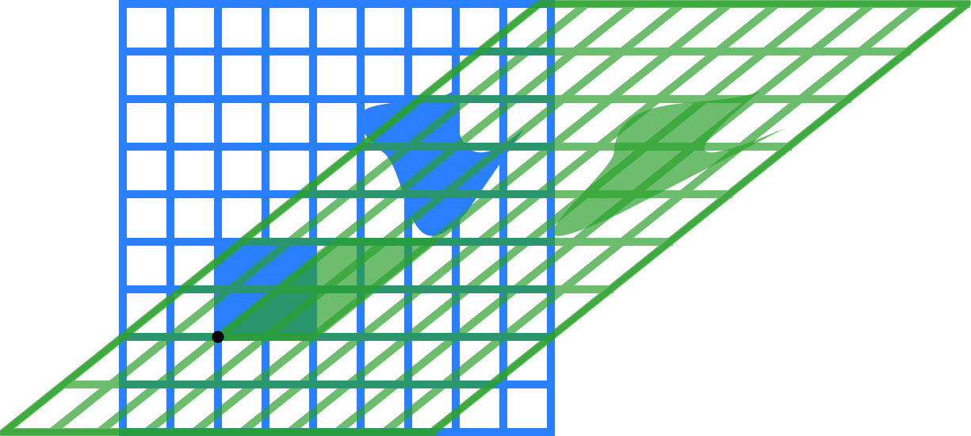
Tipo image
Note que a função love.graphics.draw recebe vários outros parâmetros que podem ser utilizados:
drawable: imagem ou outros objetos que podem ser desenhados;
x: posição onde o objeto será desenhado (eixo x);
y: posição onde o objeto será desenhado (eixo y) ;
r: orientação do objeto (radiano);
sx: fator de escala do objeto (eixo x);
sy: fator de escala do objeto (eixo y);
ox: ponto de origem do objeto (eixo x);
oy: ponto de origem do objeto (eixo y);
kx: fator de distorção (eixo x);
ky: fator de distorção (eixo y);
love.graphics.draw(drawable, x, y, r, sx, sy, ox, oy, kx, ky)
fator de distorção:

Slide 21
Tipo image
Exemplo:
function love.load()
hamster = love.graphics.newImage("hamster.png")
end
function love.draw()
love.graphics.draw(hamster, 400, 300, math.rad(90), 1, 1,
hamster:getWidth()/2, hamster:getHeight()/2)
end
Note que é possível acessar a largura e altura da imagem através dos comandos hamster:getWidth() e hamster:getHeight()

Slide 22

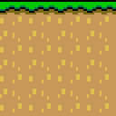


Exercício 1
Faça um programa que desenhe na tela um cenário semelhante ao mostrado na imagem abaixo:
Importante: você deve utilizar estruturas de repetição para desenhar as imagens que se repetem mais de uma vez (chão e montanhas)
Imagens: http://www.inf.puc-rio.br/~elima/intro-eng/imagens_cenario.zip

Slide 23
Exercícios
Lista de Exercícios 04 - Estruturas de Repetição
http://www.inf.puc-rio.br/~abaffa/eng1000/
Enviar para abaffa@inf.puc-rio.br até 30/setembro
Assunto: ENG01000 Ex04
Não Esquecer de colocar nome e matrícula.

